Slide 1
Model v LeanMapperu
Práce na cvičení

Slide 2
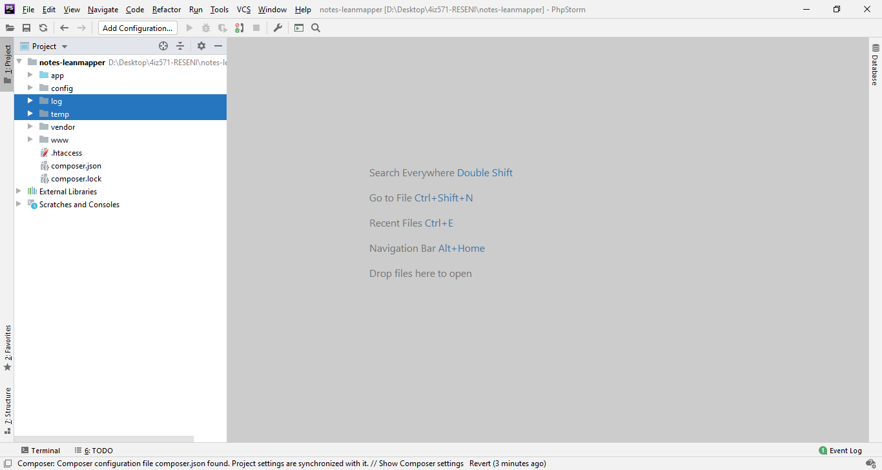
Nejprve si stáhneme projekt z githubu, nahrajeme ho na server eso.vse.cz a naimportujeme obsah databáze.
Následně je potřebné upravit oprávnění ke složkám log a temp (nastavíme jim práva na 777)

Slide 3
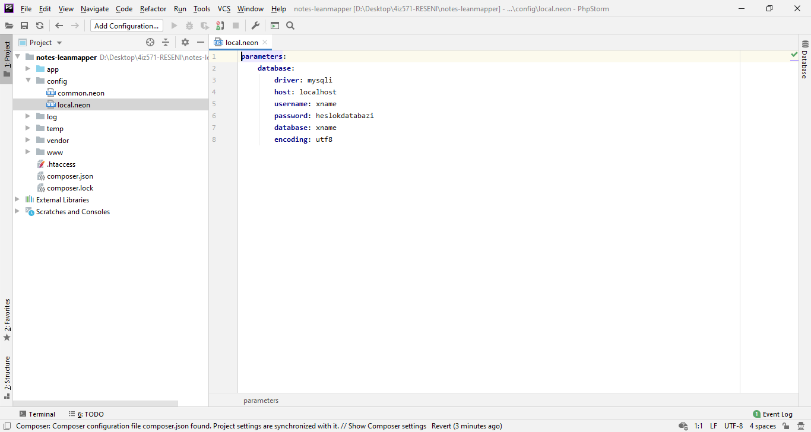
Jako druhý krok je potřeba upravit soubor local.neon – doplňte do něj na správná místa své xname a heslo k databázi.

Slide 4
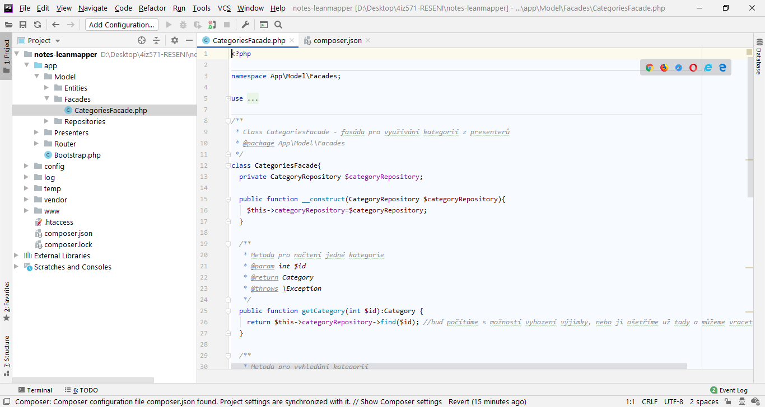
Seznámíme se strukturou projektu, zejména se strukturou modelu. Máme tu zvlášť rozdělené entity (ty budou představovat jednotlivé záznamy v databázi), repozitáře (ty slouží pro jejich ukládání) a CategoriesFacade, což je obalovací třída, kterou si necháme předat do presenteru a budeme volat v ní uložené funkce.

Slide 5
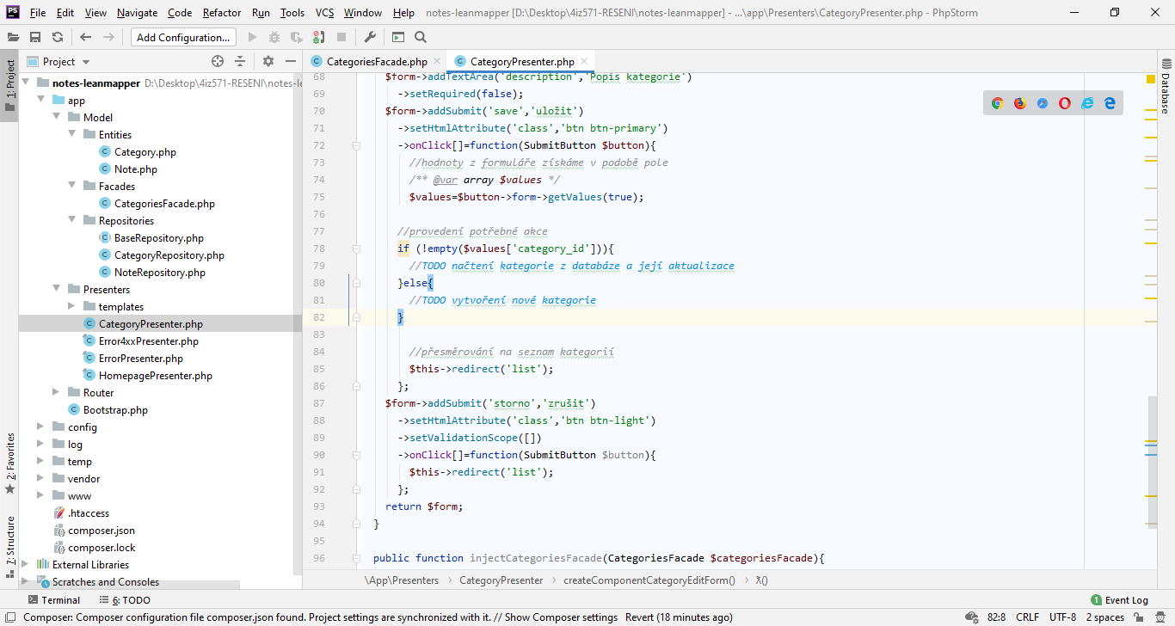
Naším úkolem je doplnit chybějící funkcionalitu do ukládání formuláře pro vytvoření/úpravu kategorie. Najdeme tedy příslušné TODO komentáře v CategoryPresenteru.
Hodnoty získané z formuláře máme připravené v poli $values. Žádné kontroly sem doplňovat nemusíme (což si ještě vysvětlíme příště). Pro ukládání a načítání kategorií budeme používat již zmíněnou CategoriesFacade.

Slide 6
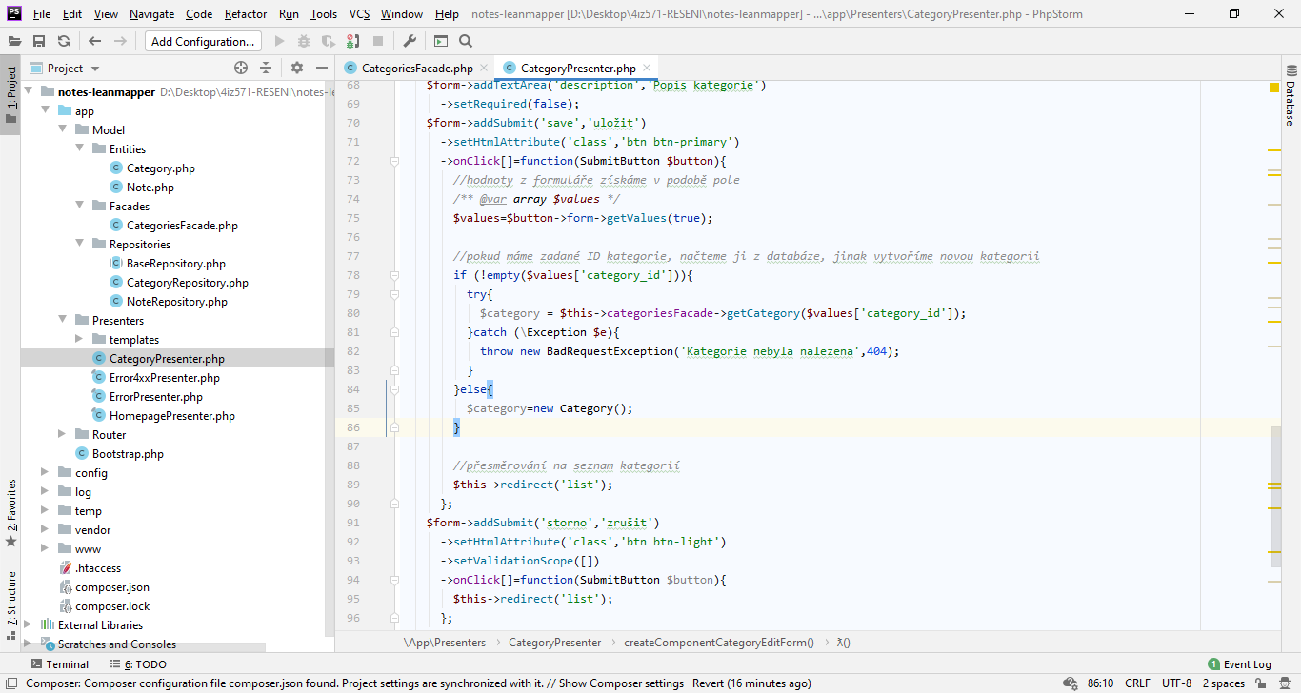
Formulář slouží jak pro úpravu již existující kategorie (pak máme předané category_id), tak pro vytvoření kategorie nové.
Pokud tedy máme předané category_id, zkusíme kategorii načíst z databáze. Pokud ne, vytvoříme novou kategorii (objekt typu Category).

Slide 7
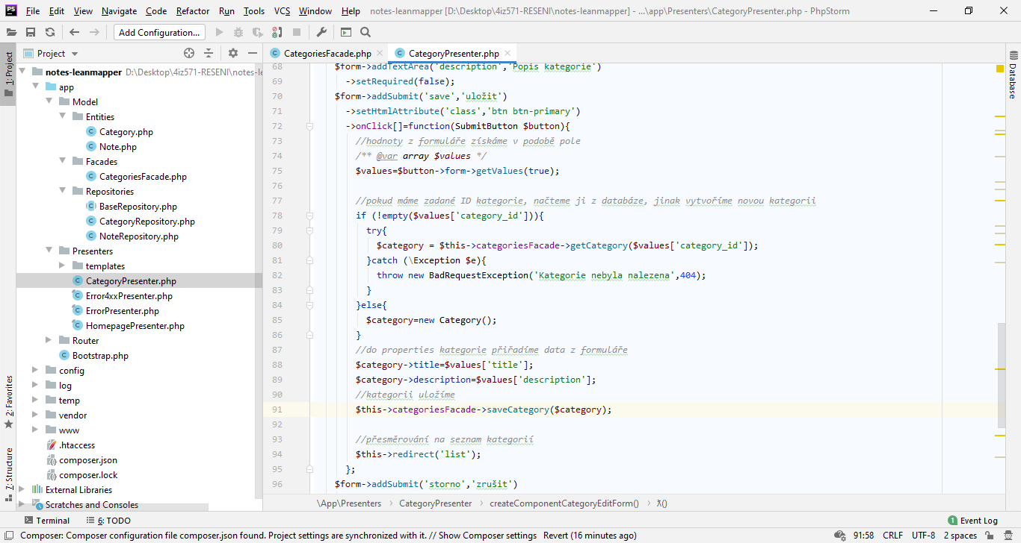
Do properties kategorie uložíme její název a popis a kategorii uložíme pomocí CategoriesFacade.

Slide 8
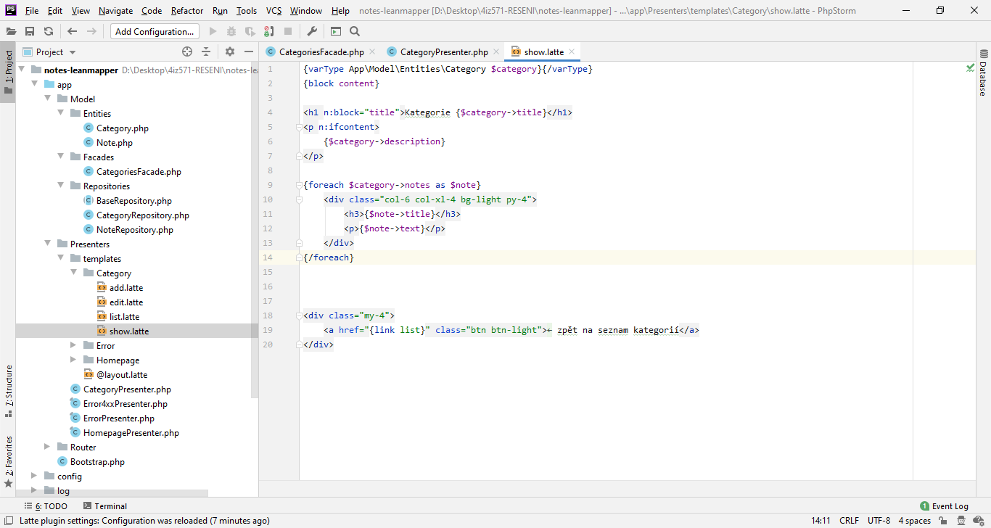
Naším dalším úkolem je vypsat na stránku s detailem kategorie výpis v ní umístěných poznámek.
Jelikož již máme kategorii předanou do příslušné šablony (jako proměnnou $category), můžeme pomocí vazby nadefinované v entitě Category načíst příslušné poznámky jako pole.
Následně poznámky projdeme foreach cyklem a vypíšeme je jako „lístečky“ na nástěnku.

Slide 9
Vytvoření NotesFacade
Výpis poznámek patřících do jedné konkrétní kategorie máme hotový. V dalším postupu si vyzkoušíme vytvoření NotesFacade a výpis všech poznámek bez ohledu na kategorii.

Slide 10
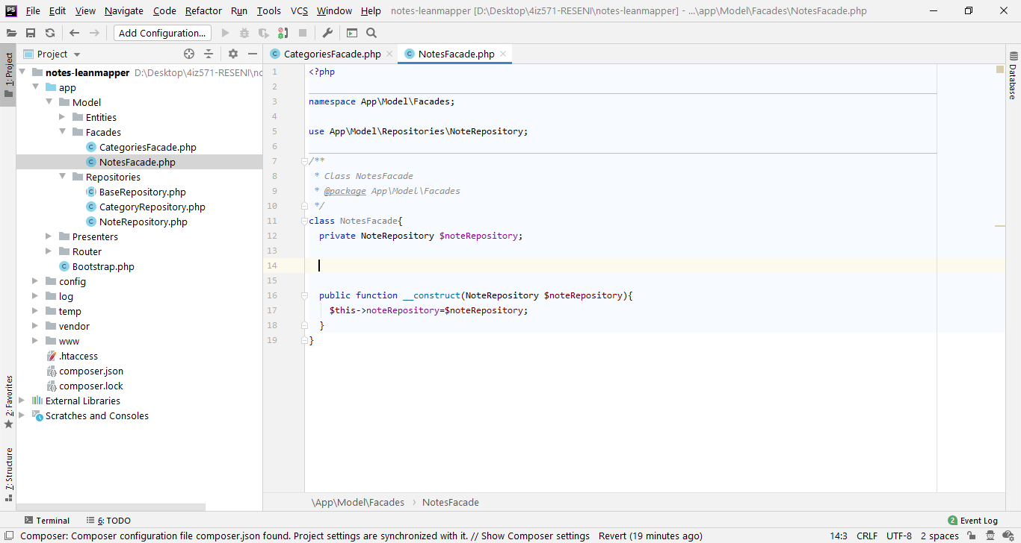
Pro práci s poznámkami budeme potřebovat vytvořit fasádu, která nám zpřístupní příslušnou funkcionalitu.
Vytvoříme novou třídu NotesFacade, která si jako závislost vyžádá repozitář, který umí poznámky načítat a ukládat (tj. NoteRepository). Repozitář zadáme jako parametr v konstruktoru, o jeho předání už se postará Nette.

Slide 11
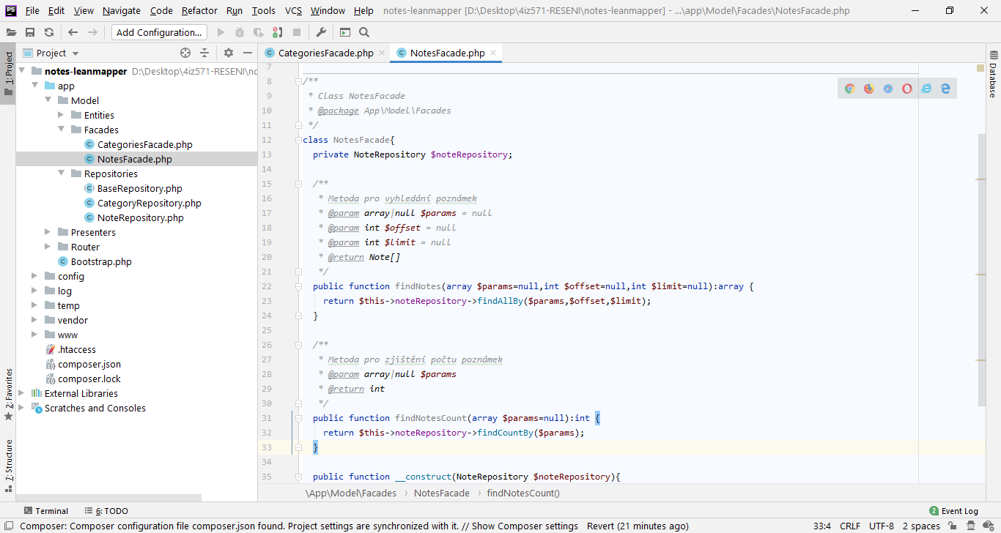
Následně si vytvoříme funkce, které zpřístupní vyhledávání poznámek a také zjištění jejich počtu. (Metodu findNotesCount budeme potřebovat v budoucnu, až se budeme snažit příspěvky např. rozdělit do více stránek.)

Slide 12
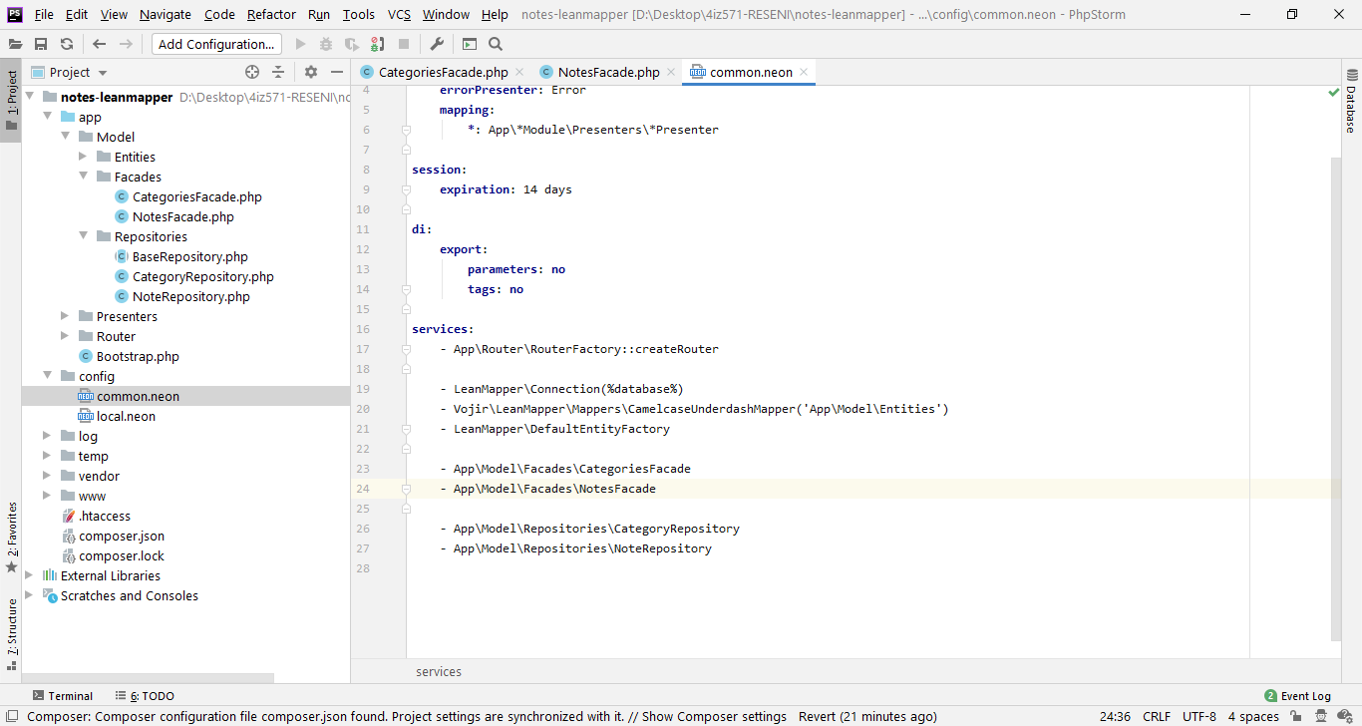
Posledním krokem, který musíme pro „zprovoznění“ NotesFacade udělat, je zapsání této třídy mezi automaticky vytvářené služby. Službu tedy zapíšeme do common.neon.

Slide 13
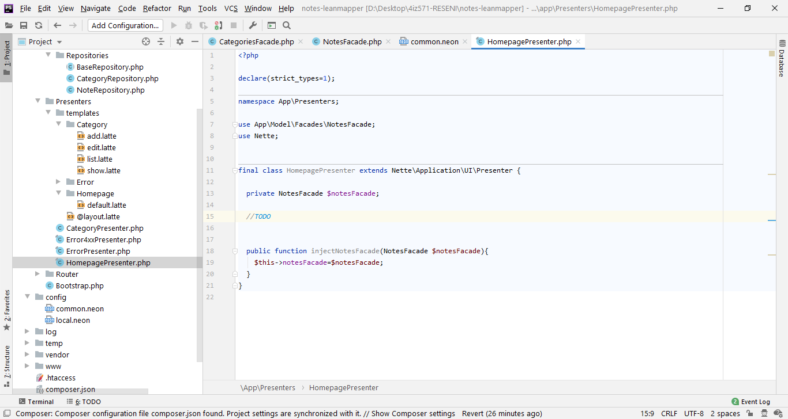
A můžeme se vrhnout na úpravu presenteru. Využijeme již existující HomepagePresenter, do kterého si doplníme požadavek na získání instance NotesFacade.

Slide 14
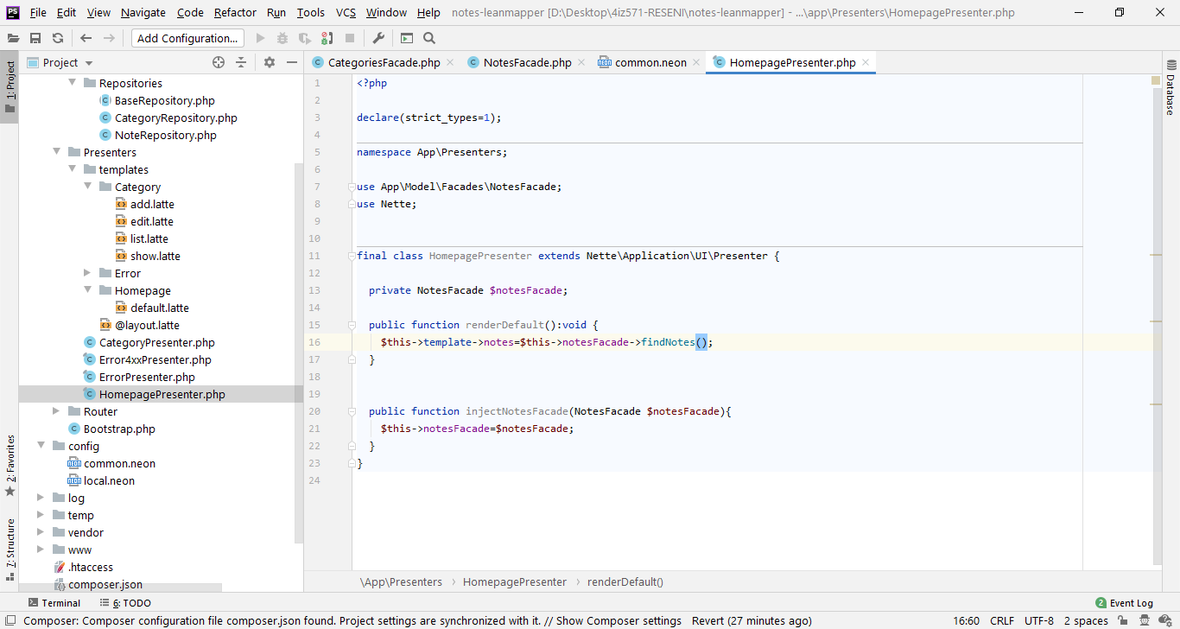
Poté již můžeme tuto novou fasádu využívat v jednotlivých akcích.
Pro výpis poznámek na homepage bude stačit, když doplníme metodu renderDefault, ve které si do šablony předáme seznam všech poznámek.

Slide 15
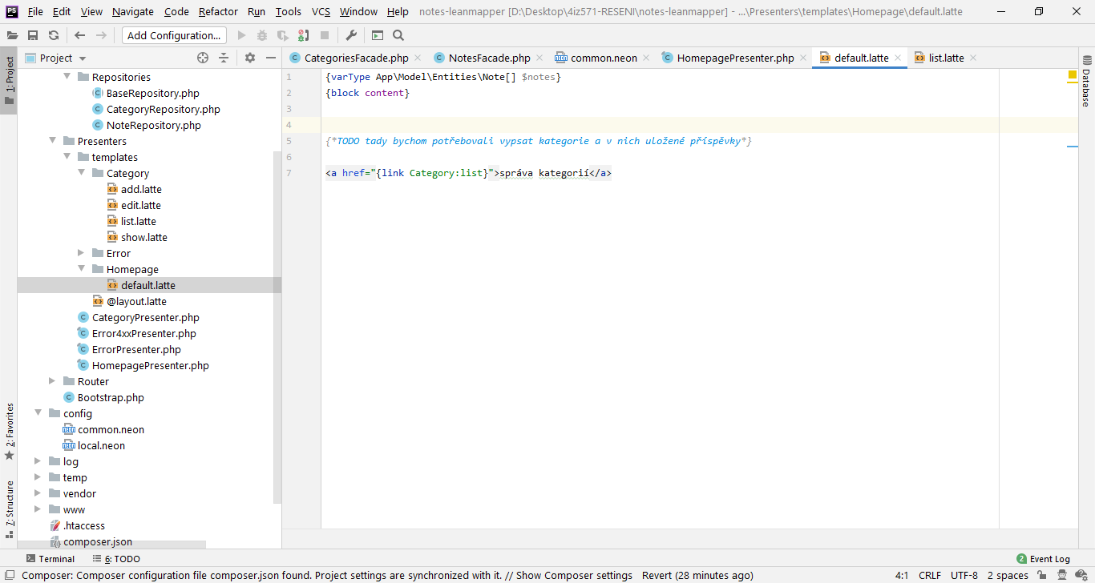
V příslušné šabloně poté doporučuji doplnění „nápovědy“, že tam máme k dispozici pole s poznámkami.
Zkuste si prosím doplnit výpis všech poznámek pomocí foreach cyklu.

